Slide 1

Dimensionen
Powers of Ten

Slide 2
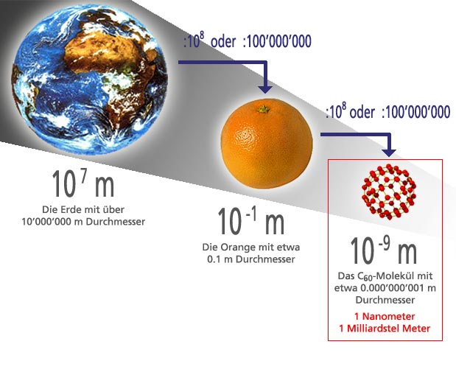
Was ist Nano?
Nanos (gr.) = Zwerg

Slide 3
Nano-Technologie
“There’s Plenty of Room at the Bottom! ...”
Richard Feynman, Physiker und Nobelpreisträger am 29.12.1959
Quellen: http://www.webliner.ch/nano/modul1/m_d2.html
Fonds der chemischen Industrie (FCI)
Technoseum: Nano-Nutzen und Visionen einer neuen Technologie

Slide 4
Aufgabe:
Ergänze die Größenachse (rot) von groß nach klein und ordne die Objekte (blau) gemäß ihrer Größe zu (Anklicken und verschieben)
10¹
10⁰
10⁻¹
10⁻²
10⁻³
10⁻⁴
10⁻⁵
10⁻⁶
10⁻⁷
10⁻⁸
10⁻⁹
10⁻¹⁰

Slide 5

Grössenbegriffe – Grössenverhältnisse
Begriff | Tera | Giga | Mega | Kilo | 1(Ganzes) | Milli | Mikro | Nano | Pico
Abkürzung | T | G | M | K | - | m | μ | n | p
Wert | 1 000 000 000 000 | 1 000 000 000 | 1 000 000 | 1 000 | 1 | 0,001 | 0,000 001 | 0,000 000 001 | 0,000 000 000 001
10 hoch | 12 | 9 | 6 | 3 | 0 | -3 | -6 | -9 | -12
Merke: Für das Messen von Atomen verwenden Physiker die Grösse Angström, Abkürzung A . Sie entspricht 0,1 Nanometer (=10⁻¹⁰m).

Slide 6
Was ist Nanotechnologie?
Welche Besonderheiten weisen Nanopartikel im Vergleich zu Stoffen in größerem („normalen“) Maßstab auf?
Wie kann Nanotechnologie genutzt werden?
Welche Probleme können dabei entstehen?

Slide 7
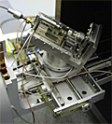


Definition
Nanotechnologie ist die Forschung und Technologieentwicklung auf der atomaren Ebene in einer Größenordnung von einem bis einhundert Nanometern.
Sie erzeugt und bedient sich Strukturen, die aufgrund ihrer Größe völlig neue Eigenschaften aufweisen.
Sie beruht auf der Fähigkeit, im atomaren Maßstab kontrollieren und manipulieren zu können.
Notes:
Auf die Größe kommts an
Die Kausalität von Größe und Eigenschaft Die Erkenntnis, dass ein und das selbe Material bei gleichbleibender Umgebung verschiedene – teilweise sogar gegensätzliche – Eigenschaften haben kann und diese von den geometrischen Abmessungen des Materials abhängen, war vollkommen neu und revolutionierte die Materialforschung. Dadurch wurde klar, dass die Forschung im nanoskaligen Bereich ein enormes Potential hat, aber ebenso warf diese Erkenntnis eine Reihe vollkommen neuer Fragen auf. Wenn man einen Würfel eines bestimmten Materials mit der Kantenlänge von 100µm untersucht, weist dieser exakt die gleichen physikalischen Eigenschaften auf, wie ein Würfel mit der Kantenlänge von 1m. Reduziert man die Kantenlänge aber auf 1 nm, so kann es passieren, dass sich die Eigenschaften verändern. Aber wie kann das möglich sein? Es widerspricht der klassischen Vorstellung der Materialkunde, ist aber dennoch eine Tatsache. Der entscheidende Punkt ist, dass wesentliche Eigenschaften eines Materials stark von der Oberfläche bestimmt sind (Reibung, Farbe, Leitfähigkeit, Oberflächenspannung und vieles mehr). Ähnlich wie in der Chemie, in der die Valenzelektronen (äußerste Elektronengruppe) für die chemischen Eigenschaften verantwortlich sind, sind es eben auch die äußersten Atomschichten, die für das Material prägend sind. Da die Oberfläche also offensichtlich ein wichtiges Kriterium ist, liegt es nahe, sich das Verhältnis von Oberfläche zu Volumen anzusehen. Ein Würfel mit der Kantenlänge 1nm besteht nur aus relativ wenigen, einzelnen Atomen, von denen aber ein relativ großer Teil am Rand, also der Oberfläche des Objekts, liegt. Dies ist nur im Nanobereich so, in größeren Dimensionen jedoch nicht. Somit kommen die Eigenschaften der Atome am Rand, welche sich oft von denen innerer Atome stark unterscheiden, hier verstärkt oder ausschließlich zum Tragen. Neben dem Oberflächen-Volumen-Verhältnis spielen quantenmechanischen Effekte bei sehr vielen Nanopartikeln eine große Rolle. Können diese bei makroskopischen Objekten getrost vernachlässigt werden, ist es in solch kleinen Dimensionen durchaus möglich, dass die quantenmechanischen Effekte die bis dahin bekannten Eigenschaften des Materials grundlegend verändern oder zumindest merklich beeinflussen.

Slide 8
Neue Eigenschaften als Effekte der Nanotechnologie
Dimensionsbedingte Eigenschaften (z.B. Nanocarrier in der Medizin durchdringen aufgrund ihrer kleinen Größe Zellmembranen)
Superhydrophobie von unpolaren Nanostrukturen (z.B. Lotuseffekt)
Erhöhte Reaktivität aufgrund der hohe spezifischen Oberfläche
Verbesserte mechanische Stabilität (z.B. Kohlenstoff-Nanoröhren CNT)
Veränderte Materialeigenschaften aufgrund von Quanteneffekten* (z.B. CNT)
Aggregation: Nanopartikel neigen aufgrund ihrer hohen Reaktivität zur Anbindung an andere Substanzen
*Dies liegt darin begründet, dass Objekte der „Quantenwelt“ (z.B. Atome oder Elektronen) andere „Verhaltensweisen“ zeigen als Objekte der „klassischen“ Welt.

Slide 9
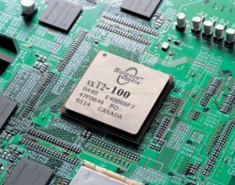
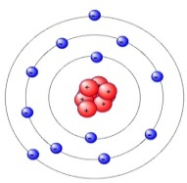

Disziplinen verschmelzen
Physikalische Chemie
Materialwissenschaften
Mikroelektronik/Mechatronik
Physik
Chemie
Nano-technologie
Biologie
Biophysik
Medizintechnik
Medizinphysik
Biochemie
Pharma
Diagnostik

Slide 10
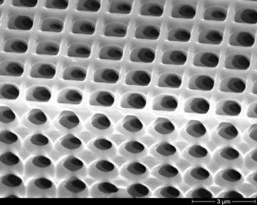
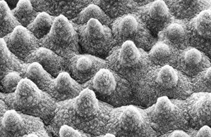
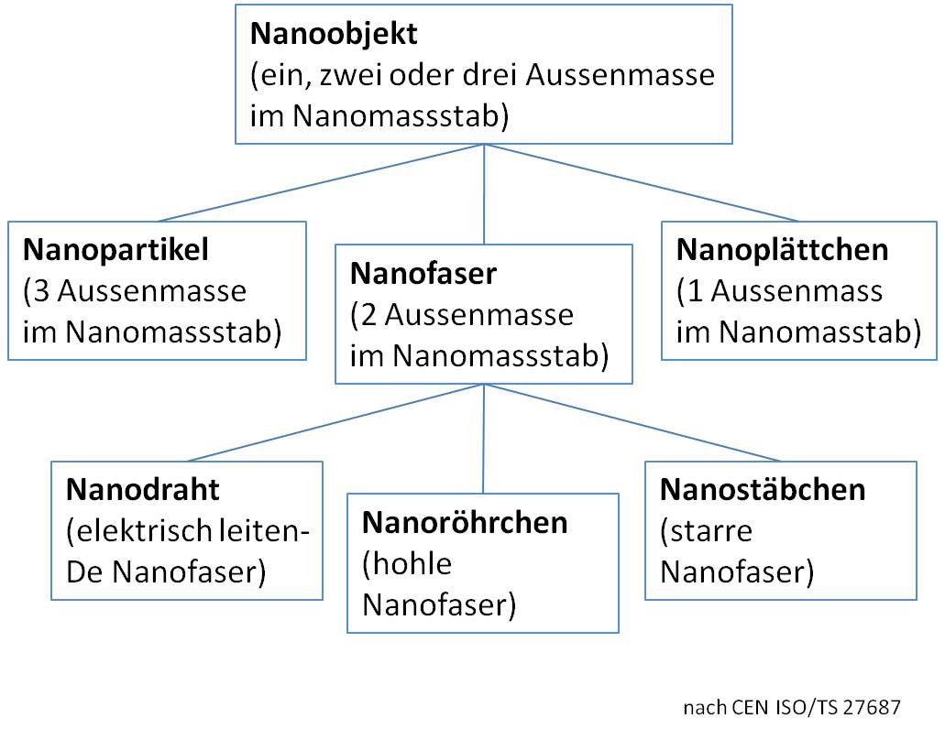
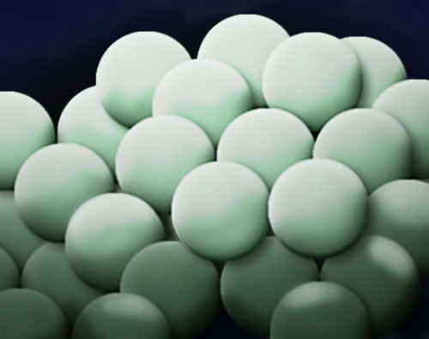
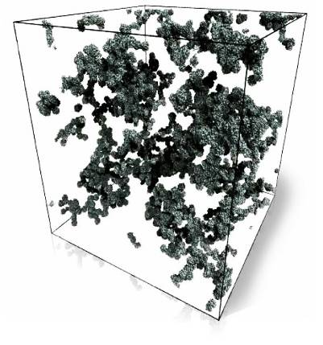
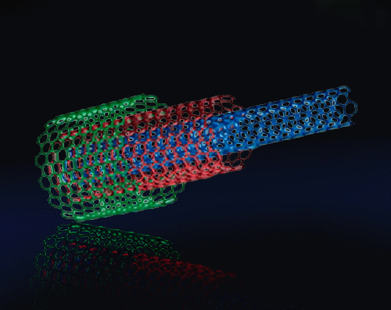
Was ist ein Nanomaterial?
Photonischer Kristall
Nanostrukturiere Materialien (Innere Struktur oder Oberflächenstruktur im Nanometermassstab)
Nanoobjekte

Slide 11
Aufgaben
1. Nenne einen Alltagsgegenstand, dessen Durchmesser ein Milliardstel vom Erddurchmesser ( ca. 12750 km) beträgt.
2. Wie groß ist in Nanometern:
Die Länge einer Büroklammer?
Die Breite eines Blattes Papier?
Deine eigene Größe?
3. Der menschliche Fingernagel wächst 1 Nanometer in 1 Sekunde. Wie weit wächst er
In 1 Minute
In 1 Stunde (in mm)
In 1 Tag (in mm)
In 1 Jahr (in cm)

Slide 12
Der Oberflächeneffekt
→ AB
Zusammenfassung der Ergebnisse:
Je kleiner die Seitenlänge eines Quadrats, desto größer wird der Umfang im Verhältnis zum Flächeninhalt.
Je kleiner die Kantenlänge eines Würfels, desto größer wird die Oberfläche im Verhältnis zum Volumen (spezifische Oberfläche).
Je höher der Zerteilungsgrad eines Stoffes, desto größer wird seine Oberfläche.
Je größer die Oberfläche eines Stoffes, desto größer wird der Anteil der Atome/Moleküle, die sich an seiner Oberfläche befinden und desto größer wird die Angriffsfläche für chemische Reaktionen (mehr Zusammenstöße mit anderen Teilchen). Die Reaktionsgeschwindigkeit erhöht sich und damit die Reaktivität des Stoffes.

Slide 13
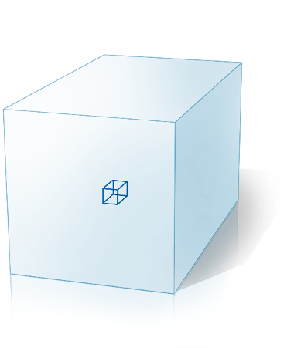
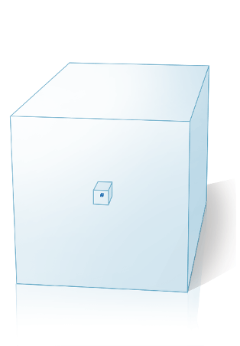
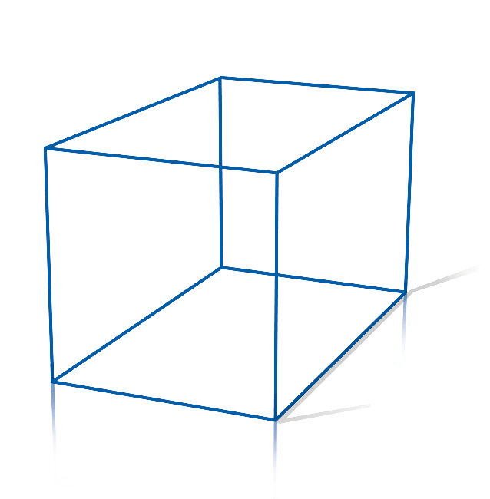
Würfel mit 1.000 Atomen =
100 nm Kantenlänge*
Würfel mit 100 Atomen =
10 nm Kantenlänge
Würfel mit 10 Atomen =
1 nm Kantenlänge
Eckatome
Oberflächenatome
Atome im Inneren
Verhältnis
Oberflächenatome : Volumenatome
8
5.988.008
994.011.992
0,006
8
58.808
941.192
0,062
8
488
512
0,953
(*1 Atomdurchmesser = 0,1 nm)
Notes:
→ AB Oberflächeneffekt
Kleinste Teilchen haben eine auffällige Eigenschaft, die sich aus der Geometrie ergibt: Je kleiner man sie macht, desto grösser wird ihre Oberflache
im Vergleich zu ihrem Volumen. Ein Würfel mit der Kantenlange von 10 Zentimetern hat 6 Flachen von jeweils 100 Quadratzentimetern Größe, also eine Gesamtoberflache von 600 Quadratzentimetern.
Teilt man diesen Würfel in acht kleine Würfel, von denen jeder die halbe Kantenlange, also 5 Zentimeter, hat, erhalt man eine Gesamtoberflache von 8 x 6 x 5 x 5 = 1.200 Quadratzentimetern, also schon die doppelte Oberflache.
Teilt man die Stucke immer weiter, wird die gesamte Oberflache aller Teilchen gigantische Größen annehmen. So wäre bei einem Nanometer Seitenlange die gesamte Oberflache schon 1.000 Fußballfelder groß.
Große Oberflachen bieten mehr Möglichkeiten, mit anderen Teilchen zu reagieren. Nanopartikel sind von daher extrem reaktiv. Am Beispiel des Eisens lässt sich sehr schon zeigen, wie sich die Relativität mit zunehmender Oberflache vergrößert. Halt man kompaktes Eisen in die Bunsenbrennerflamme, beginnt dieses nach einiger Zeit zu glühen.
Für diese gesteigerte Reaktivität der Nanoteilchen finden sich viele chemische, biologische und biomedizinische Anwendungsmöglichkeiten, z.B. als Katalysator bei der Kohleverflüssigung oder bei der Reinigung kontaminierter Grundwasser.
Die großen Oberflachen fuhren zudem zu besseren Bindungen der Nanopartikel untereinander. Schichten aus nanometergroßen Teilchen können deshalb extrem hart und kratzfest sein. Auch daraus geben sich vielfaltige Anwendungsmöglichkeiten, z.B. kratzfeste Lacke.

Slide 15
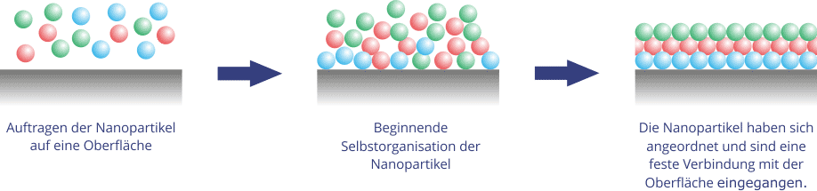
Selbstorganisation
Selbstorganisation bezeichnet den natürlich ablaufenden Prozess, bei dem unter geeigneten Bedingungen Partikel im Nanomaßstab oder kleiner von selbst zu winzigen Strukturen zusammenfinden können.
Auf das Prinzip der Selbstorganisation trifft man überall in der Natur und dadurch stellen die Selbstorganisationsprozesse ein wichtiges Feld der Nanotechnologieforschung dar.

Slide 16
Zwei Wege führen zu Nanostrukturen…

Slide 17
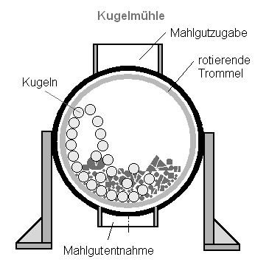
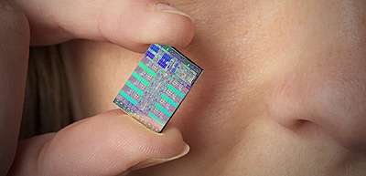
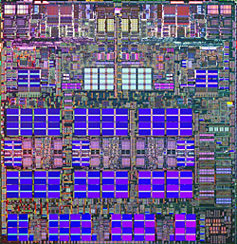
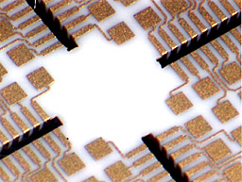
Top-down-Verfahren
(„vom Großen zum Kleinen“)
Erzeugung nanoskaliger Strukturen durch Verkleinerung bzw. durch ultrapräzise Materialbearbeitung mit geeigneten Werkzeugen.
Bsp. 1: Zerkleinern von Pulvern mit Kugelmühlen
Bsp. 2: Ätzverfahren (Photolithographie)
Der photolithographische Vorgang: http://www.webliner.ch/nano/modul7/z_b5.html
Der Feldeffekttransistor: http://www.webliner.ch/nano/modul7/z_b6.html
Notes:
(„von unten nach oben“)
Durch gezielte Handhabung von Atomen und Molekülen wird die gewünschte Struktur mit geeignetem Werkzeug zusammengebaut. Entscheidend für diese Art der Herstellung ist es, Bedingungen zu suchen, unter denen die gewünschte
Struktur praktisch von allein entsteht (Selbstorganisation oder Self-Assembly).
Photolithographie (AB)
Ein top-down-Ansatz ist die Photolithographie (griech. „lithos“ = Stein; „graphein“ = schreiben), die genutzt wird, um Leiterbahnen auf Mikrochips herzustellen. Diese entstehen durch wegätzen von bestimmten Schichten, so dass zum Schluss
ein nur nanometergroßes Muster aus Siliziumoxid auf einem Siliziumkristall entsteht. Ziel ist es hierbei, die Leiterbahnen immer dichter zu platzieren, damit die Chips immer kleiner und somit schneller werden. Eine Schlüsselrolle bei diesen Vorgängen
spielt die maximal mögliche Verkleinerung, die derzeit bei 30-40 nm Leitungsdicke liegt. So ist es möglich Hunderttausende bis Millionen Schaltkreise auf einem Chip unterzubringen.
Selbstorganisation
Da es sehr lange dauert Nanopartikel zusammen zu montieren, bedienen sich Wissenschaftler der Natur. Es ist ganz natürlich, dass sich ein System von selbst anordnet. Man denke nur an eine tierische Zelle, die sich selbst organisiert und formt und einen ganzen Organismus bildet. Um diese Selbstorganisation in der Natur zu gewährleisten, benötigt es nur Energie. So ordnen sich beispielsweise Silane auf einem Metall parallel in Reih und Glied an, da dies für die Moleküle energetisch vorteilhafter ist. Nanotechniker können somit Millionen feiner Strukturen herstellen, ohne selbst Hand anlegen zu müssen.

Slide 18
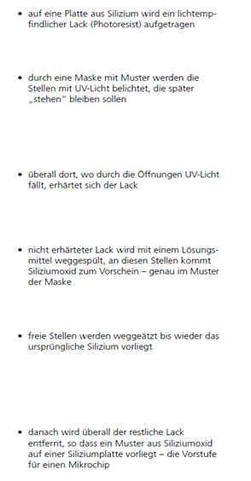

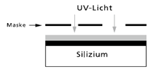
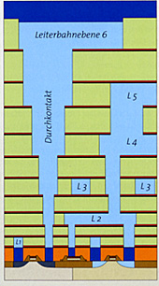




Photolithographie

Slide 19
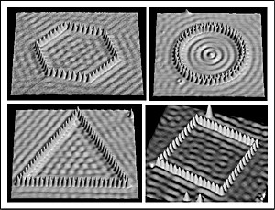
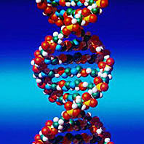
Bottom-up-Verfahren
(„vom Kleinen zum Großen“)
Aufbau von komplexen Strukturen aus einzelnen Atomen oder Molekülen.
Bsp. 1: Manipulierung: mit der sehr feinen Spitze des Rastertunnelmikroskops können Atome oder Moleküle verschoben werden
Bsp. 2: Selbstorganisation: es müssen geeignete Bedingungen gefunden werden, damit sich eine gewünschte Struktur bildet.

Slide 20
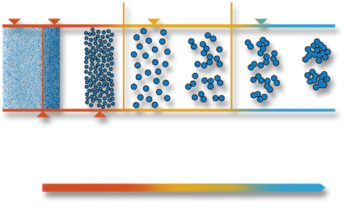
Beispiel für Selbstorganisation: die Gasphasensynthese zur Herstellung von Nanopartikeln
Nukleation
Wachstum
Aggregation
Vorläufer- Dampf
Oxid- Dampf
Kügelchen
Verklumpung
Reaktions- bereich / Flammzone
Keimbildung
Temperatur / Zeit

Slide 21
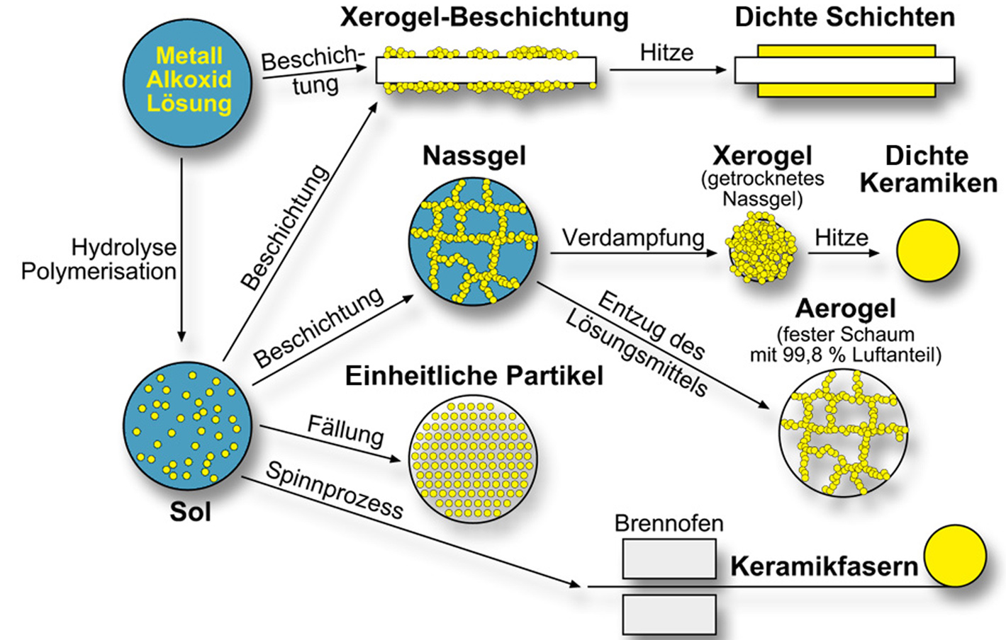
Beispiel für Selbstorganisation: das Sol-Gel-Verfahren zur Herstellung von Nano-Oberflächen

Slide 22
Kompetenzcheck I: Oberflächeneffekt und Selbstorganisation
Warum können sich Eisenpartikel im Nanomaßstab an der Luft selbst entzünden, ein Eisennagel durch Erhitzen höchstens zum Glühen gebracht werden?
Klärt in diesem Zusammenhang:
Welche besondere Bedeutung hat der Oberflächeneffekt bei Nanopartikeln?
Welcher Zusammenhang besteht zwischen dem Zerteilungsgrad eines Stoffes und dem Oberflächeneffekt?
Wie hängt der Oberflächeneffekt mit der Reaktivität des Stoffes zusammen?
Warum ist die Fähigkeit zur Selbstorganisation von kleinen Partikeln in der Nanotechnologie wichtig?
Klärt in diesem Zusammenhang:
Was bedeutet Selbstorganisation?
Inwiefern ist der Größenbereich für das Ausnutzen der Selbstorganisation wichtig?

Slide 23
Kompetenzcheck II: Erzeugung von Nanostrukturen
Zermahlen von Pfefferkörnern in einer Pfeffermühle.
Eiskristalle bilden sich aus feuchter Luft bei eisigen Temperaturen an einem Zweig.
Welches Beispiel gehört zum Top-Down und welches zum Bottom-Up-Verfahren?
Klärt in diesem Zusammenhang:
Welche allgemeinen Prinzipien stecken hinter den Verfahren zur Erzeugung von Nanostrukturen?
Wie lassen sich diese Beispiele auf die Erzeugung von Nanostrukturen übertragen?
Zu welchem Prinzip gehören die Verfahren der Photolithographie und der Gasphasensynthese und warum?

